Slide 1
স্বাগতম

Slide 2
শিক্ষক পরিচিতি
মোহাম্মদ শাহ আলম
প্রভাষক অর্থনীতি
মোজাদ্দেদীয়া ইসলামিয়া আলিম মাদ্রাসা
কালিয়াকৈর , গাজীপুর ।

Slide 3
পাঠ পরিচিতি
ইসলামের ইতিহাস
আলিম ১ম বর্ষ
১ম অধ্যায়

Slide 4
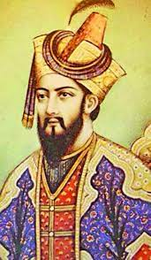
আলাউদ্দিন খলজী

Slide 5
পাঠ শিরোনাম
আলাউদ্দিন খলজীর শাসন ব্যাবস্হা

Slide 6
শিখনফল
এই পাঠ শেষে শিক্ষার্থীরা ...
আলাউদ্দিন খলজীর রাজস্ব সংস্কার সস্পর্কে বলতে পারবে ।
আলাউদ্দিন খলজীর অর্থনৈতিক সংস্কার সস্পর্কে বলতে পারবে ।
আলাউদ্দিন খলজীর সামরিক সংস্কার সস্পর্কে বলতে পারবে ।

Slide 7
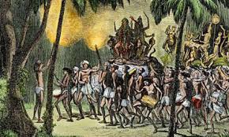
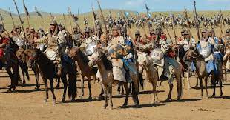
আলাউদ্দিন খলজীর রাজনৈতিক সংস্কারের ছবি

Slide 8
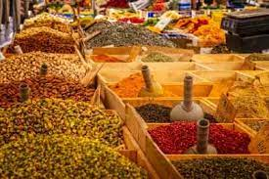
আলাউদ্দিন খলজীর অর্থনৈতিক সংস্কারের ছবি

Slide 9
একক কাজ
ধর্ম নিরপেক্ষ শাসন বলতে কী বুঝায় ।

Slide 10
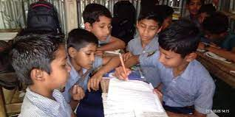
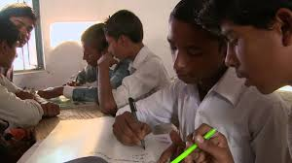
দলীয় কাজ
আলাউদ্দিন খলজীর শাসন সংস্কার সমুহ আলোচনা কর ।

Slide 11
মূল্যায়ন
রাজস্ব সংস্কারের উদ্দেশ্য সমুহ বর্ননা কর ।
সামরিক সংস্কারের বিভিন্ন পদক্ষেপ সমুহ আলোচনা কর ।
মুল্য নিন্ত্রয়ন পদ্ধতি বলিতে কী বুঝায় ।

Slide 12
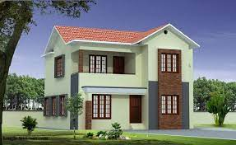
বাড়ীর কাজ
মুল্য নিয়ন্ত্রনের পদ্ধতি প্রবর্তনের কারন সমুহ আলোচনা কর ।

Slide 13
ধন্যবাদ

